Slide 1
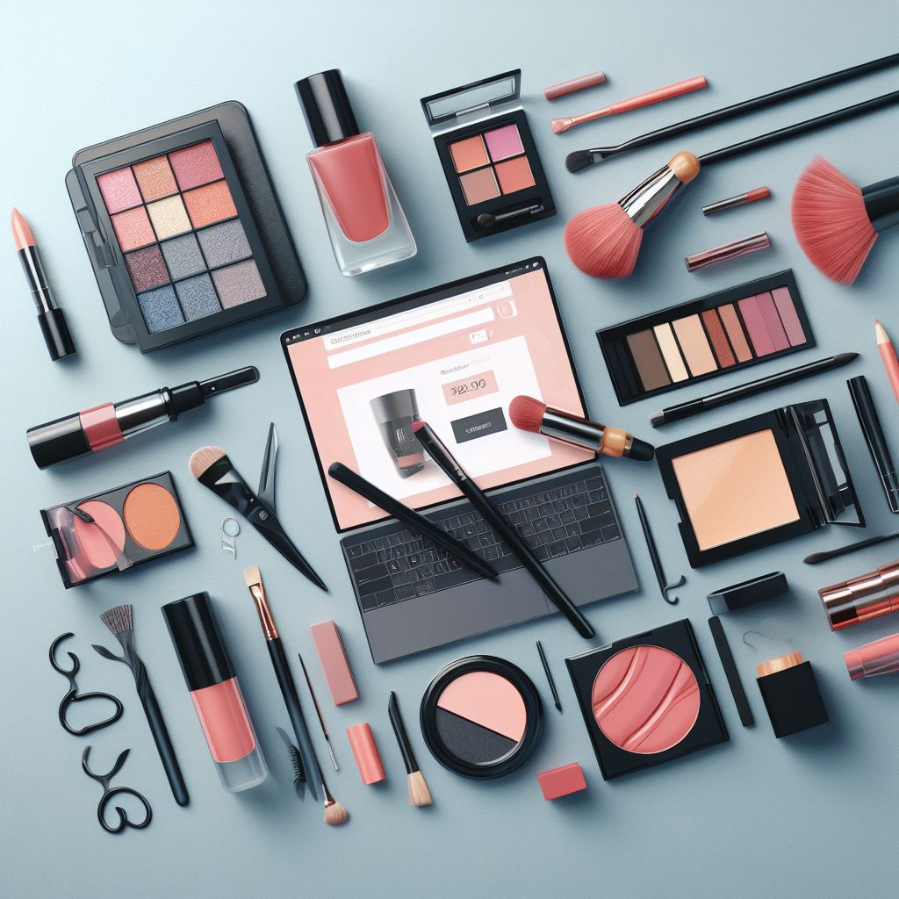
THE WORLD OF MAKEUP
THE WORLD OF MAKEUP
A MAQUIAGEM PERFEITA
COMEÇA COM AS
MARCAS CERTAS, E NÓS
TEMOS TODAS ELAS!

Slide 2

THE WORLD OF MAKEUP
PROBLEMAS
PRODUTOS DE BAIXA QUALIDADE
OCORRÊNCIA DE FRAUDES
FRETE CARO
SOLUÇÃO
Iremos oferecer frete totalmente grátis para compras com valores acima de 50$. Vamos trabalhar com as melhores marcas do mercado marcas com qualidade acima de média.
Trabalharemos com intermediadores de pagamentos, além da segurança maior na compra, eles também irão viabilizar diversas formas de pagamentos, diversas bandeiras de cartões, boleto, pix etc..

Slide 3
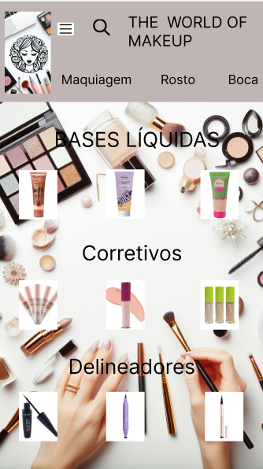
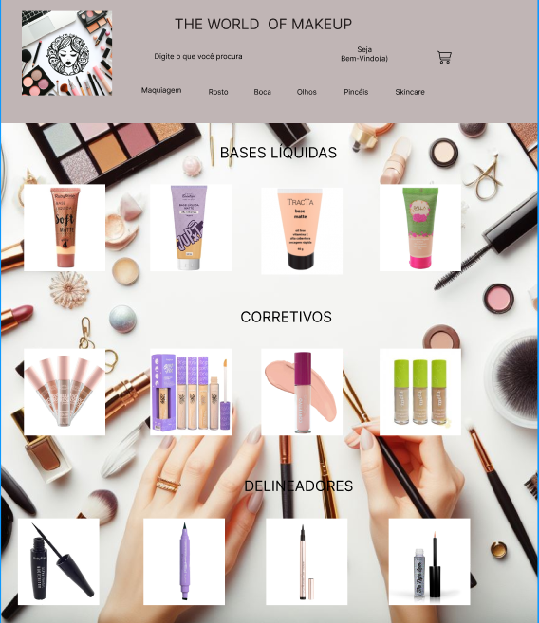
THE WORLD OF MAKEUP
PRODUTO
MOBILE
DESKTOP

Slide 4
THE WORLD OF MAKEUP
VANTAGENS COMPETITIVAS
Frete Grátis
Promoções
Suporte Ao Cliente
Minha Startup
✔️
✔️
✔️
Concorrente A
✔️
✔️
Concorrente B
✔️

Slide 5
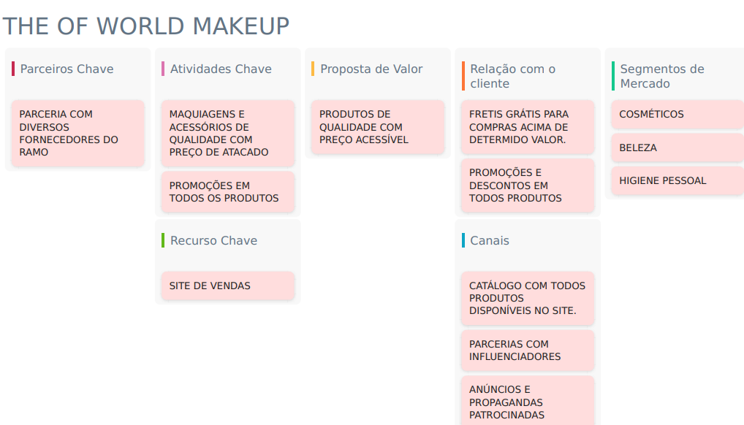
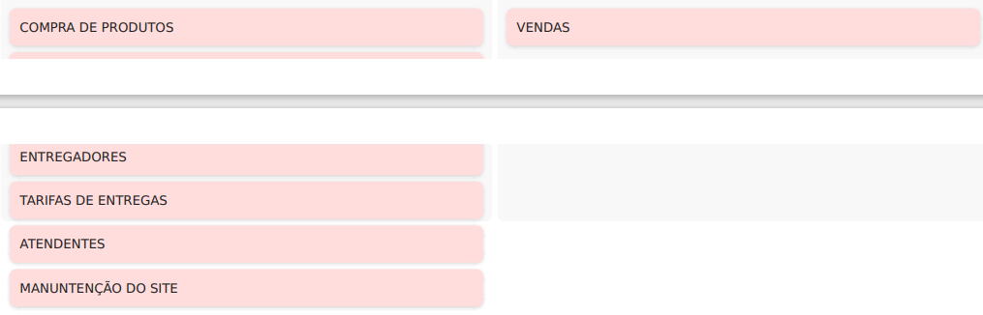
Canvas

Slide 6
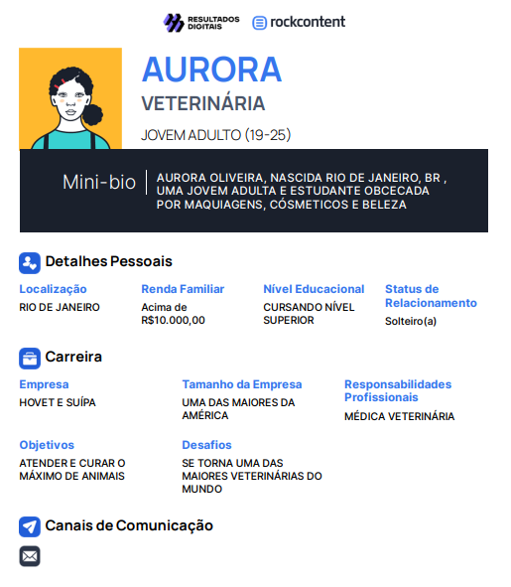
THE WORLD OF MAKEUP
PERSONA

Slide 7
THE WORLD OF MAKEUP
TIME

Slide 8
THE WORLD OF MAKEUP
PITCH ELEVATOR
Maquiagem sem crueldade é uma tendência global que está ganhando força a cada dia, então este é o momento perfeito para apresentar seu produto e ideia, e nós temos o modelo ideal para você fazer isso. Descubra o design sofisticado e colorido desta apresentação com o qual você pode falar sobre o problema, solução, mercado e concorrência do seu produto, assim como mostrar seu modelo de negócio brilhante. Com recursos como ícones, gráficos, diagramas e gráficos que você pode facilmente personalizar com suas informações, temos certeza de que seu produto de maquiagem irá longe.

Slide 9
THE WORLD OF MAKEUP
OBRIGADO PELA ATENÇÃO !!!!
VICKERSON-RENAN@HOTMAIL.COM

